Slide 1
i sistemi plc
Principali caratteristiche e funzionalità

Slide 2
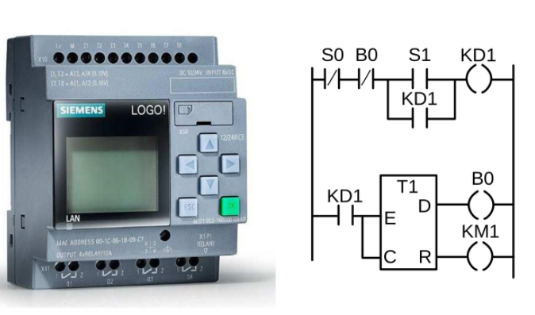
GENERALITÀ SUI PLC
Il termine PLC è l'acronimo
dell'inglese Programmable Logic
Controller (Controllore logico
Programmabile ).
I più evoluti tra essi oramai possono essere paragonati a dei veri e propri Personal Computer, per cui si potrebbe anche chiamarli IPC (Personal Computer Industriali).

Slide 3
PC VS PLC
PLC
Special purporse
Alta affidabilità
Utilizzo prettamente industriale
Linguaggio di programmazione più semplice
Concepito per risolvere problemi di controllo ed automazione
PC
General purpose
Bassa affidabiltà
Utilizzato a casa
Linguaggio di programmazione complesso
Concepito per risolvere problemi personali

Slide 4
CAMPO DI UTILIZZO DEL PLC
Industriali -> fabbrica automazzita

Slide 5
VANTAGGI DELL’USO DEL PLC
Maggiore economicità
Capacità di modificare il ciclo di produzione tramite il codice senza cambiare collegamenti fisici
Ampliamenti
Apparecchiature standard
Assenza di parti in movimento

Slide 6
VANTAGGI DELL’USO DEL PLC (2/2)
ingombro ridotto
minimo consumo e maggior sicurezza poichè nella maggior parte dei casi si hanno tensioni di max 30 V e di conseguenza impossibilità di incidenti folgoranti.
possibilità di produrre facilmente la stampa dei programmi
possibilità di autodiagnosi dei guasti
possibilità di inserimento in reti di controllo centralizzate

Slide 7
controllo di un processo con plc
SENSORI
pulsanti, finecorsa, fotocellule, interruttori, contatti ausiliari di relè, telerruttori, relè termici, ecc
ATTUATORI (apparecchiature atte a realizzare quanto necessario per l’esecuzione del processo)
es: relè, telerruttori, elettrovalvole, lampade di segnalazione, suonerie, cilindri pneumatici od oleodinamici, valvole elettropneumatiche etc

Slide 8
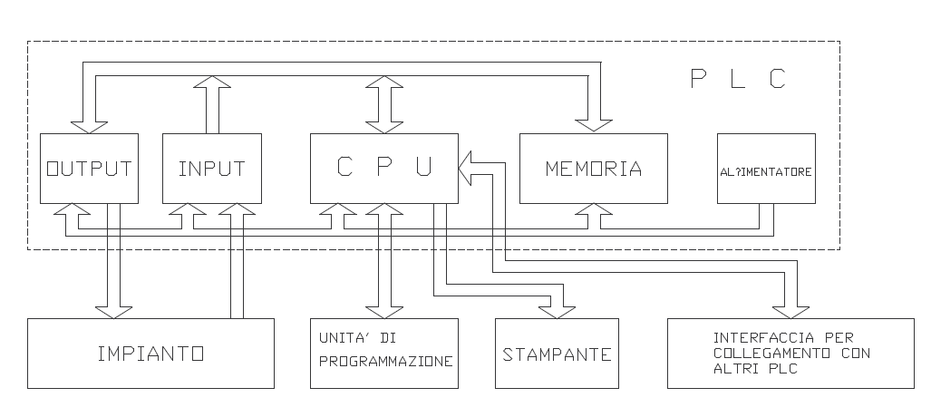
architettura di un sistema plc

Slide 9
COMPONENTI PRINCIPALI
CPU
Memoria
Input
Output
Impianto
Alimentatore
Unità di programmazione
Stampante
Interfaccia per il collegamento di altri PLC

Slide 10
ALIMENTATORE
Composto da:
- TRASFORMATORI ;
− RADDRIZZATORI (Convertitori C.A./C.C.)
− STABILIZZATORI.
Garantisce la sicurezza elettrica fornendo un’alimentazione sempre continua da 10 o 24V

Slide 11
CPU
Costituisce l’“intelligenza” del PLC, chiamato anche microprocessore.
Si hanno PLC con livelli di potenza diversificati, partendo da quelli che utilizzano microprocessori ad
8 bit (8080 , Z80), a quelli ad 8/16 bit (8086 , 8088), fino ai più moderni e potenti che utilizzano
microprocessori a 16/32 bit (68000 , 68020 , 80286, 80386).

Slide 12
BUS
Il Sistema bus è diviso in tre macro-sistemi
Bus dati
Bus indirizzi
Bus di commando
Collegamento diretto tra memoria e I/O

Slide 13
LA MEMORIA
Memoria di Sistema: SO del PLC su ROM/PROM/EPROM non accessibile all’utente;
Memoria di programma: dove ci sono i programmi RAM accessibile all’utente;
Memoria dati: memoria di lavoro Flag e Registri;

Slide 14
LA SEZIONE di I/O di un plc
La sezione di I/O di un PLC riveste particolare importanza per quanto concerne la valutazione delle
prestazioni dello stesso, è usuale accennare innanzitutto alla quantità di punti di ingresso e di uscita
quando si parla delle caratteristiche di un PLC.
Questo comunque non è l'unico parametro di riferimento per la scelta di un PLC, infatti bisognerà tenere
conto di altre caratteristiche come ad es. la velocità di esecuzione di un ciclo di programma, la possibilità
di eseguire calcoli, la dimensione della RAM utente, ecc.
Non esistono quindi dei parametri di riferimento assoluti per valutare la scelta di un PLC rispetto ad un
altro, ma ciò dovrà essere fatto di volta in volta in funzione ovviamente del rapporto
PRESTAZIONI/PREZZO in riferimento alle specifiche dell'impianto da gestire.

Slide 15
unità di ingresso
Le informazioni provenienti dal processo controllato possono essere semplicemente definite come "segnali in ingresso". Questi segnali sono ovviamente di tipo elettrico e dovranno essere trattati in modo che siano riconoscibili dalla CPU. Il compito delle schede d'ingresso (come poi, in senso inverso, faranno anche le schede d'uscita) è quello di consentire il dialogo tra il PLC ed il gruppo di potenza, o , per essere più precisi, per permettere al PLC di acquisire i comandi e lo stato degli attuatori del suddetto gruppo. Tali segnali possono essere sia segnali di tipo binario, caratterizzati dalla possibilità di assumere due soli valori (" 1 logico" e " 0 logico"), a prescindere dalla natura iniziale del segnale, che potrebbe essere anche di tipo analogico o comunque un segnale instabile nel tempo, ma lo si vuole trattare come segnale "digitale binario", caratterizzato quindi da due soli stati possibili : assenza di tensione o presenza di tensione. I segnali possono essere anche di tipo analogico, quindi variabili nel tempo dentro un prefissato intervallo di valori, in questo caso devono preventivamente essere trattati da appositi convertitori A/D prima di essere elaborati dalla CPU.

Slide 16
schede d’ingresso digitali

Slide 17
schede di ingresso analogiche
Ricevo in input un segnale in V
Sono sensibili ai V e agli A
8 bit = 256 diversi valori
La risoluzione del convertitore è data da (T2-T1)/2^n
Dove n è il numero di uscite

Slide 18
schede di uscita digitali

Slide 19
schede di uscita analogiche

Slide 20
PERIFERICHE

Slide 21
DISPOSITIVI DI PROGRAMMAZIONE

Slide 22
FUNZIONAMENTO BASE DEL PLC

Slide 23
LINGUAGGI DI PROGRAMMAZIONE DEI PLC

Slide 24
LADDER

Slide 25
COME PROGRAMMIAMO IN PLC?

Slide 26
TEST E SIMULAZIONE

Slide 27
AFFIDABILITà E DISTRIBUZIONE DEI GUASTI

Slide 28
CONSIDERAZIONI SULLA SICUREZZA NEL CAMPO DEI PLC

